Slide 1

Динамика задолженности на ОРЭМ в 2020-2021 гг.
Период | Уровень расчетов на ОРЭМ за период с учетом договоров цессии, % | Прирост/ снижение задолженности, млрд.₽
Январь - декабрь 2019 | 99,9 | -2,2
Январь 2020 | 99,0 | 1,0
Февраль 2020 | 98,9 | 1,7
Март 2020 | 99,7 | -25,5
Апрель 2020 | 98,9 | 2,0
Май 2020 | 99,6 | 0,7
Июнь 2020 | 99,6 | 0,7
Июль 2020 | 100,0 | 0,0
Август 2020 | 100,2 | -0,4
Сентябрь 2020 | 100,4 | -3,8
Октябрь 2020 | 100,2 | -0,4
Ноябрь 2020 | 99,8 | 0,3
Декабрь 2020 | 100,6 | -1,2
Январь – декабрь 2020 | 99,9 | -25,1
Январь 2021 | 99,5 | 1,1

Slide 2
Структура задолженности и уровень расчетов за покупку по федеральным округам на ОРЭМ
Федеральный округ | Задолженность, млн.₽ |  | Прирост(+) снижение (-) задолженности с 01.01.2021 по 31.01.2021, млн.₽ | Прирост(+) снижение (-) задолженности с 01.01.2020 по 31.12.2020, млн.₽ |  | Уровень расчетов на ОРЭМ с учетом договоров цессии, %
 | на 01.01.2021 | на 31.01.2021 | абсолютный | без учета корректировок обязательств | абсолютный | с 01.01.2020 по 31.12.2020 | с 01.01.2019 по 31.12.2019 | январь 2021 | январь 2020
Центральный ФО | 3 007,53 | 3 017,23 | 9,71 | 348,57 | -10 825,74 | 99,97 | 100,00 | 99,99 | 99,88
Южный ФО | 6 423,03 | 7 134,97 | 711,94 | -322,93 | -524,88 | 100,22 | 100,35 | 95,48 | 97,21
Северо-западный ФО | 671,72 | 672,20 | 0,48 | -19,10 | -7 543,61 | 100,01 | 100,07 | 100,00 | 100,00
Дальневосточный ФО | 15,64 | 456,08 | 440,43 | -6,22 | -1 509,47 | 100,01 | 100,01 | 96,21 | 100,00
Сибирский ФО | 495,55 | 495,60 | 0,05 | -389,36 | -849,78 | 100,14 | 100,07 | 100,00 | 99,85
Уральский ФО | 84,90 | 56,39 | -28,51 | -49,69 | -49,76 | 100,03 | 103,27 | 100,21 | 100,34
Приволжский ФО | 4,31 | 5,28 | 0,96 | -3,96 | -1 790,31 | 100,00 | 100,00 | 100,00 | 100,02
Северо-Кавказский ФО | 62 313,57 | 62 313,75 | 0,18 | 2 983,65 | -1 990,57 | 92,60 | 81,96 | 100,00 | 66,63
ОРЭМ | 73 016,26 | 74 151,51 | 1 135,25 | 2 540,95 | -25 084,12 | 99,88 | 99,92 | 99,46 | 99,00
ОРЭМ без ГП ДЗО ПАО "Россети"* | 72 727,56 | 73 862,81 | 1 135,25 | 4 785,96 | -17 764,31 | 99,78 | 99,99 | 99,45 | 99,08
*АО «Севкавказэнерго» и ПАО «Дагестанская энергосбытовая компания» лишены статуса субъекта ОРЭМ с 01.04.2020 и 01.07.2020 соответственно и исключены из группы «ГП ДЗО ПАО «Россети».

Slide 3
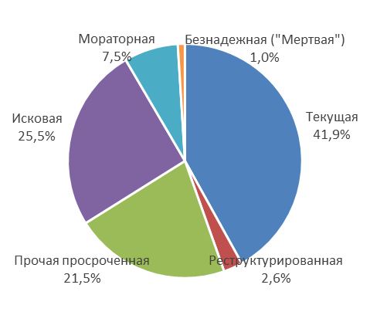
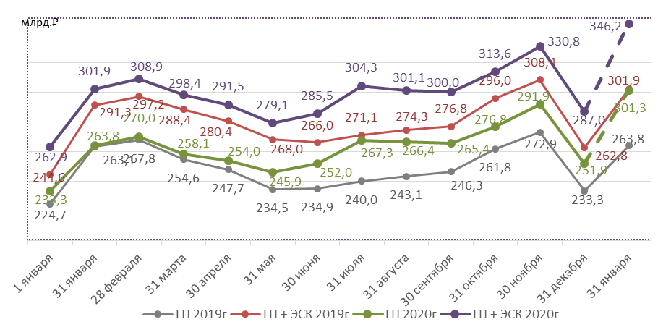
Динамика и структура задолженности покупателей на РРЭ в 2019-2020гг.
Структура дебиторской задолженности на 31.12.20г.
Период | Уровень расчетов на РРЭ, % |  | Сравнение уровней расчетов (п.п)
 | 2020 год | 2019 год
Январь | 87,6% | 85,0% | 2,6
Февраль | 96,5% | 97,9% | -1,4
Март | 103,1% | 102,4% | 0,7
Апрель | 102,5% | 102,7% | -0,2
Май | 105,1% | 104,5% | 0,6
Июнь | 97,0% | 99,5% | -2,5
Июль | 93,7% | 98,0% | -4,3
Август | 101,1% | 98,8% | 2,3
Сентябрь | 100,6% | 98,5% | 2,1
Октябрь | 95,2% | 93,3% | 1,9
Ноябрь | 94,4% | 95,7% | -1,3
Декабрь | 111,9% | 113,1% | -1,2
Январь-декабрь | 99,0% | 99,1% | -0,1
Январь-декабрь без ГП ДЗО МРСК СК | 99,22% | 99,21% | 0,01
 | Уровень расчетов на РРЭ, % |  | Сравнение уровней расчетов (п.п)
 | 2021 год | 2020 год
Январь | 82,3% | 86,7% | -4,4

Slide 4
Структура задолженности на РРЭ в 2020 году по группам потребителей
Группа потребителей | Среднемесячная ТП, млрд.₽ (2020/2019) |  | Уровень расчетов, % (2020/2019) |  | Прирост / снижение задолженности, млрд.₽ (2020/2019) |  | в т.ч. списано, млрд.₽ (2020/2019) |  | Относительный прирост (2020/2019) |  | Задолженность на 31.12, млрд.₽ (2020/2019)
Промышленные потребители | 96,7 | 98,5 | 99,8% | 99,1% | -2,3 | 9,4 | 4,4 | 2,0 | 0,0 | 0,1 | 51,1 | 53,4
Непромышленные потребители | 124,2 | 125,6 | 98,6% | 98,7% | 16,7 | 11,0 | 4,9 | 8,7 | 0,1 | 0,1 | 154,2 | 137,4
Бюджетные потребители | 19,4 | 19,8 | 101,3% | 102,0% | -3,0 | -5,5 | 0,0 | 0,7 | -0,2 | -0,3 | 11,2 | 14,2
Сельхозтоваропроизводители | 6,7 | 6,3 | 99,0% | 99,7% | 0,7 | 0,1 | 0,0 | 0,2 | 0,1 | 0,0 | 3,9 | 3,2
Население | 39,2 | 35,7 | 97,1% | 98,8% | 12,0 | 3,2 | 1,4 | 1,9 | 0,3 | 0,1 | 66,6 | 54,6
Всего | 286,1 | 286,0 | 99,0% | 99,1% | 24,1 | 18,2 | 10,7 | 13,5 | 0,1 | 0,1 | 287,0 | 262,8

